Slide 1
Stad en wijk
Les 6 van SW op vrijdag 20 maart
Online!
Wachtmuzikej….. https://www.youtube.com/watch?v=TMb0Q7O6nN4

Slide 2
Wat doet deze crisis met de samenleving?
NU
Wij-gevoel
Normen en waarden
2. Sociale cohesie: hoe versterk je dat?
Movisie
Positieve psychologie
3. Link tussen Better life index en cohesie
4. Terug naar de begrippenlijst
5. Korte herhaling van les vorige week (voor hen die er niet bij waren)

Slide 3
1. Wat doet deze crisis met de samenleving?
Impact groeit
Filmpje van 20 januari;
https://www.hartvannederland.nl/nieuws/2020/anouk-wuhan-coronavirus/
Filmpje van 1 maart :
https://www.facebook.com/hartvannederland/videos/live-ziekenhuis-in-gorinchem-op-slot-vanwege-coronavirus/214607566324356/?__so__=permalink&__rv__=related_videos
Initiatieven groeien
https://nos.nl/artikel/2327543-geen-publiek-in-de-zaal-dan-treden-artiesten-gewoon-online-op.html
https://nos.nl/op3/artikel/2327507-ritme-gezond-eten-en-bewegen-zo-blijf-je-thuis-mentaal-gezond.html
https://www.hartvannederland.nl/nieuws/2020/coronacrisis-afspreken-vrienden-familie/

Slide 4
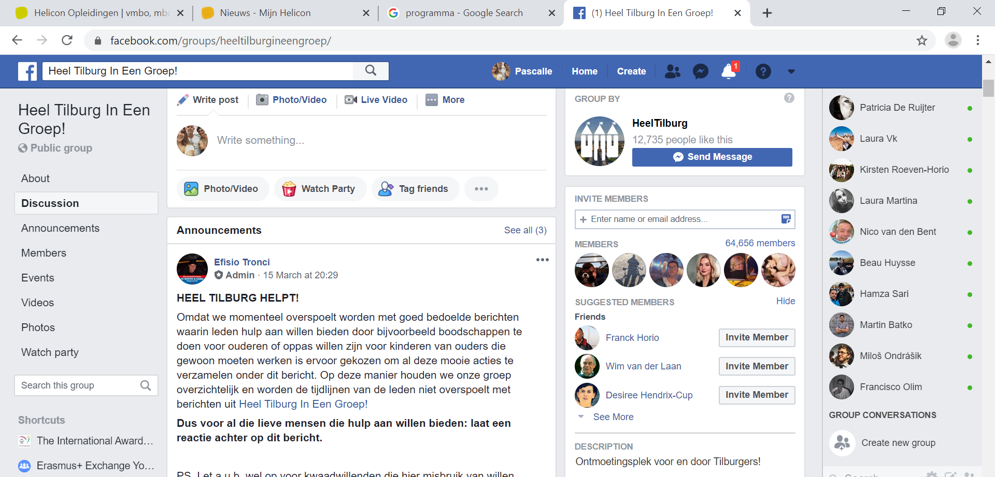

Slide 5
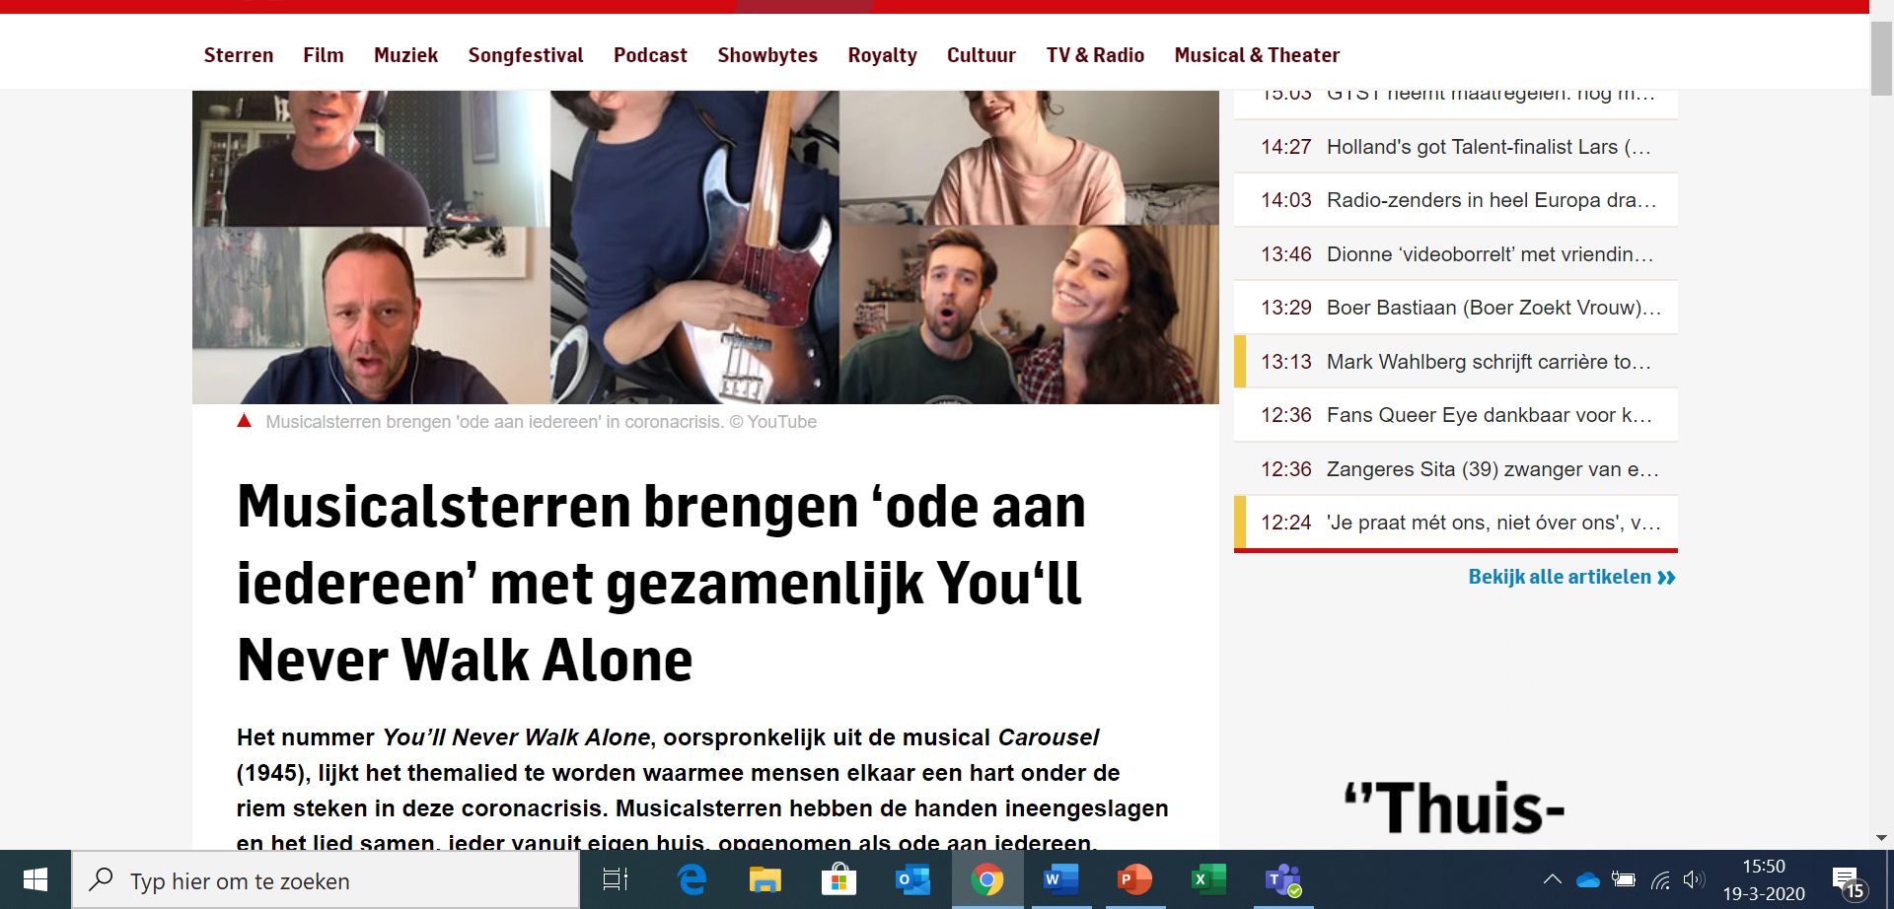

Slide 6
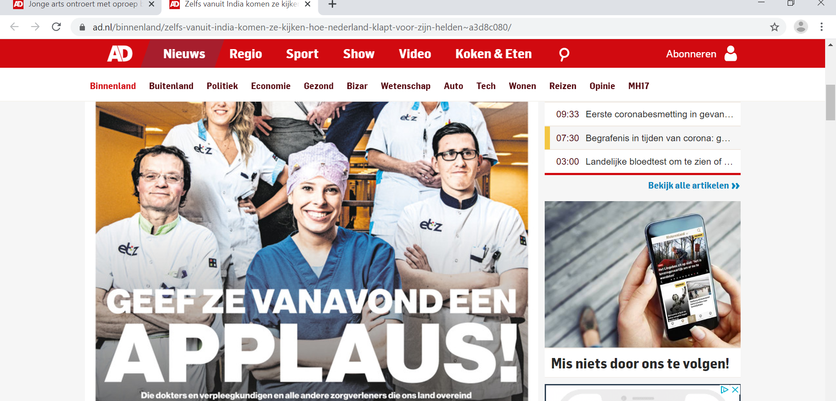

Slide 7
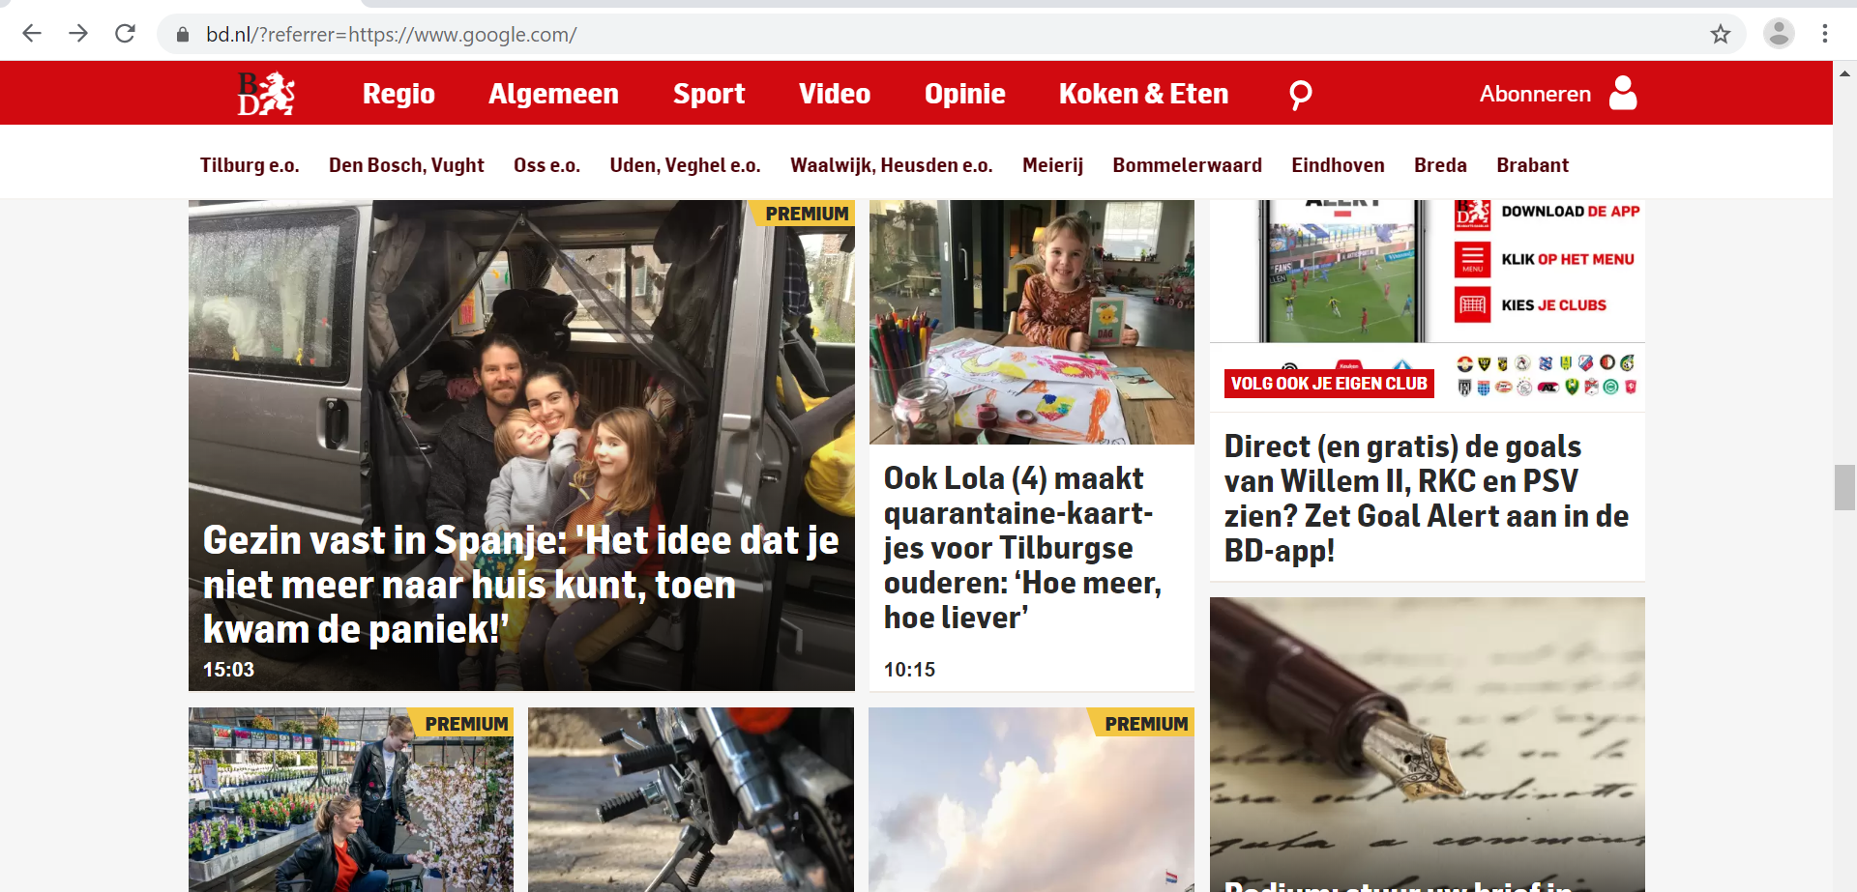

Slide 8
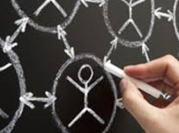
Wat is dat ‘nationale wij gevoel’
Uit rapportage van CBS:
Met sociale samenhang wordt meestal gedoeld op collectieve verbanden in de samenleving, sociaal kapitaal verwijst naar hulpbronnen waarover individuen beschikken. Twee begrippen worden in dit kader vaak gebruikt: ‘sociale netwerken’ en ‘vertrouwen’. De participatie van burgers in de samenleving door het onderhouden van contacten, zowel informeel als in georganiseerd verband, staan centraal. Daarbij is het ook belangrijk dat de mensen in voldoende mate eensgezind zijn over gezamenlijke waarden en normen. Een veelgebruikte definitie, die ook door het CBS wordt gebruikt, komt van de OESO (Coté en Healy, 2001): ‘networks together with shared norms, values and understandings that facilitate cooperation within or among groups’

Slide 9
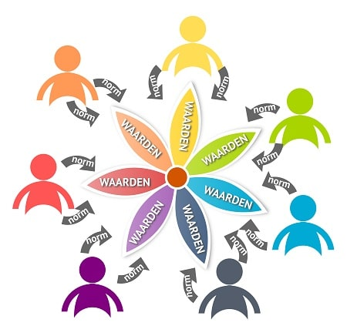
Normen en waarden
Normen en waarden, twee verschillende begrippen die we graag als één laten klinken. Normen zijn ongeschreven regels over hoe je je hoort te gedragen.
Waarden zijn de achterliggende idealen die als waardevol worden aangeduid; dingen die je belangrijk vindt, als persoon of als groep.

Slide 10
Waarden zijn de zaken die waardevol gevonden worden door iemand of een groep mensen (een samenleving). Het is vaak een enkel woord, zoals eerlijkheid, respect, gelijkheid.
Bekende waarden in Nederland
De som van alle waarden (van een land) vormen de basis van een samenleving. Hoe we met elkaar omgaan en waarom wordt bepaald door deze waarden.
In Nederland hechten we veel waarden aan zaken als:
– vrijheid
– gelijkheid
– solidariteit
– rechtvaardigheid
– respect
– leefbaarheid
– veiligheid
– tolerantie

Slide 11
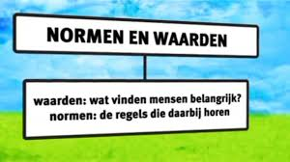
Normen zijn afgeleid uit waarden.
Normen zijn richtlijnen hoe je sociaal gewenst met elkaar omgaat.
Het zijn ongeschreven gedragsregels die we als normaal, vanzelfsprekend betitelen. Als je met iemand hebt afgesproken, is het normaal dat je op tijd komt. Of als de kassière je teveel geld teruggeeft, dan is het normaal dat je dat zegt.
Hoe sterk men zich houdt aan de verschillende normen, is sterk afhankelijk van het gedrag van de omgeving. Als men bijvoorbeeld in een buurt is waar veel afval op straat ligt, dan zal men zelf ook sneller iets op de grond gooien. En andersom geldt dat ook: In een buurt zonder ook maar iets van afval op straat, zal men veel minder snel rommel achterlaten.
Waarden en normen zou dus eigenlijk een betere benaming zijn.

Slide 12
Drie kernelementen van sociale samenhang
Participatie
Binnen de dimensie participatie gaat het om de mate waarin mensen:
a. banden of netwerken met elkaar aangaan en elkaar hulp en steun verlenen;
b. meedoen in maatschappelijke organisaties, zoals het lid zijn van
verenigingen en organisaties en zich inzetten als vrijwilliger;
c. deelnemen aan politieke activiteiten.
2. Vertrouwen
Het vertrouwen wordt ook op drie niveaus vastgesteld:
a. vertrouwen in andere mensen;
b. vertrouwen in organisaties;
c. vertrouwen in de politiek.
3. Integratie
Dit betreft in de eerste plaats de mate waarin álle leden van een samenleving participeren en vertrouwen hebben. Niet alleen contact en vertrouwen binnen groepen, maar ook tussen groepen is daarbij van belang. Er is sprake van meer integratie in een samenleving als mensen uit verschillende groepen – jongeren, ouderen, hoog- en laagopgeleiden, hogere en lagere inkomens, mensen met uiteenlopende religieuze, culturele of nationale achtergronden – binding hebben met en vertrouwen hebben in elkaar. Dit zal resulteren in meer begrip voor elkaars meningen, gedeelde waarden en normen, en samenwerking tussen bevolkingsgroepen.

Slide 13
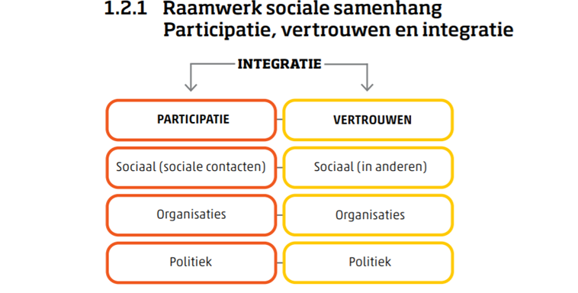

Slide 14
2. Hoe groeit samenhang en wij-gevoel?!
Crisis haalt het beste in mensen naar boven
Terwijl supermarkten nog niet zijn hersteld van de hamsterwoede, ontstaat er op sociale media een leger aan vrijwilligers dat anderen graag wil helpen. Duizenden oud-verpleegkundigen en geneeskundestudenten staan paraat om bij te springen in de zorg. In alle dorpen en steden ontstaan vrijwilligers-initiatieven en horeca-ondernemers delen eten uit aan voedselbanken. Voor historicus Rutger Bregman is deze ontwikkeling geen verrassing. Voor zijn boek ‘De Meeste Mensen Deugen’, deed hij onderzoek naar hoe mensen reageren in tijden van rampen en crises. “Het haalt het beste in mensen naar boven”, vertelt hij.
Kort interview met hem:
https://www.maxmeldpunt.nl/gezondheid/rutger-bregman-de-coronacrisis-haalt-het-beste-in-mensen-naar-boven/

Slide 15
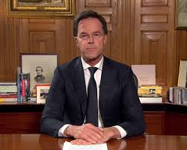
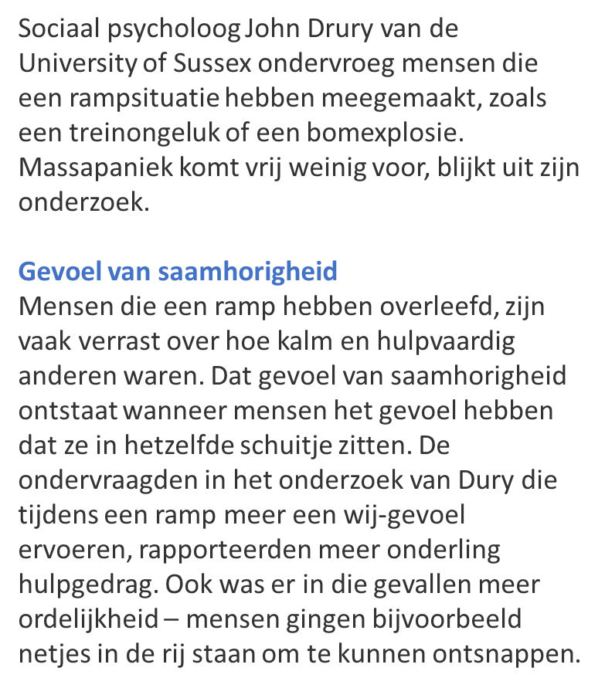
Op gedragen, vaderlijke toon richtte premier Mark Rutte zich gisteravond tot alle Nederlanders in een historische tv-toespraak. Hij schuwde niet te zeggen dat hij ‘geen gemakkelijke boodschap’ had, maar vroeg ook vertrouwen en eenheid.

Slide 16
Hoe groeit sociale samenhang en wij-gevoel?!
Movisie heeft een mooi artikel geschreven, ‘Hoe versterken we de sociale cohesie?’.
Opdracht 1:
Klik na de les op de link, lees het artikel en maak een lijstje met acties, tips en methoden die volgens de experts uit het artikel bijdragen aan de sociale samenhang. Dit gaat verder dan een BBQ organiseren!
https://www.movisie.nl/sites/default/files/bestanden/documenten/movisies/movisies-2018-1/files/assets/common/downloads/publication.pdf
Voor de corona crisis…

Slide 17
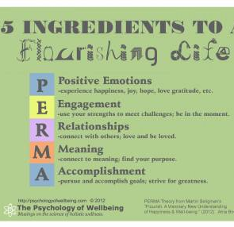
Positieve psychologie
De positieve psychologie richt zich op het ontwikkelen van iemands krachten door technieken en interventies toe te passen om de zelfredzaamheid en het probleemoplossend vermogen van jezelf en anderen te vergroten.
De positieve psychologie is een belangrijke wetenschappelijke richting geworden die veel invloed heeft op gebieden als psychotherapie, welzijnswerk en ook op processen in het bedrijfsleven (Peterson, 2006; Seligman, 2011).
De principes van de positieve psychologie worden toegepast in allerlei vakgebieden zoals het onderwijs, de gezondheidszorg en binnen organisaties. In zijn onderzoek naar welbevinden heeft Seligman de vijf belangrijkste elementen samengevat:
Positieve emotie
Betrokkenheid
Positieve Relaties
Betekenis
Voldoening

Slide 18
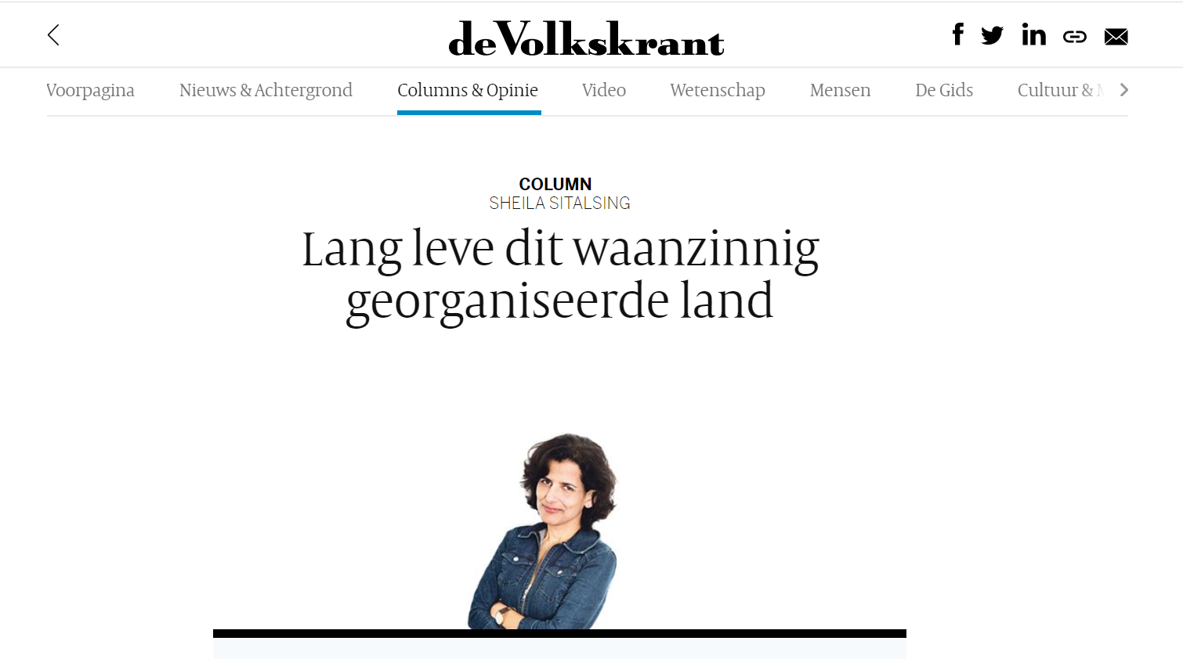
Artikel uit de Volkskrant: ‘Lang leve dit waanzinnig georganiseerde land!’, een mooi voorbeeld van punitiviteit in deze bijzondere tijd!
Opdracht 2:
Lees het artikel na de les en
beschrijf in minimaal een half
A4-tje je reactie op deze
positiviteit!
https://www.volkskrant.nl/es-b64c3092

Slide 19
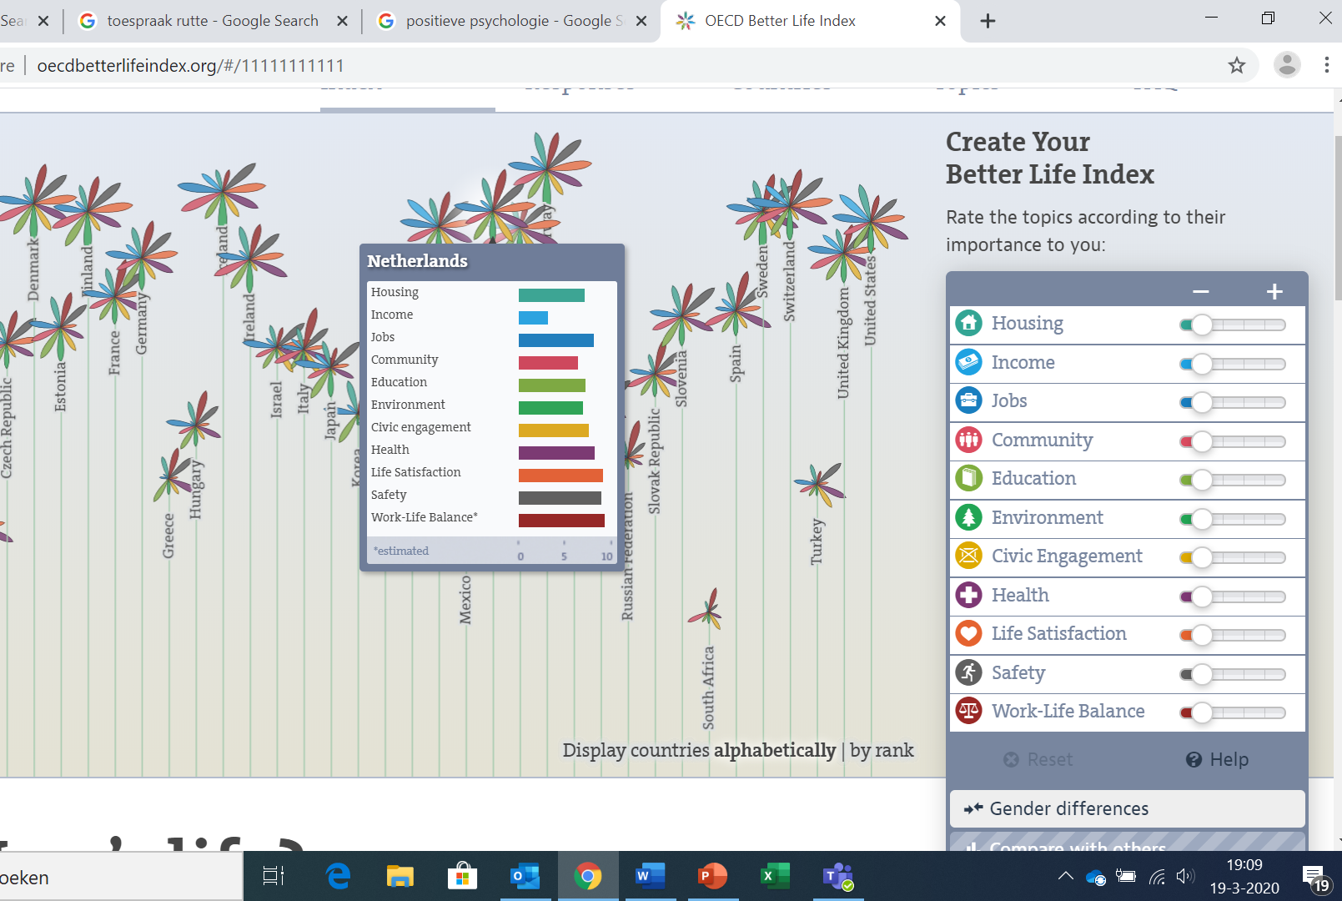
3. Link tussen Better life index en cohesie

Slide 20
The Better Life Index is designed to let you visualise and compare some of the key factors – like education, housing, environment, and so on – that contribute to well-being in OECD countries. It’s an interactive tool that allows you to see how countries perform according to the importance you give to each of 11 topics that make for a better life.
Why is Better Life Index relevant?
Well-being is a multidimensional concept that deserves a multi-dimensional measure. However, extracting a single story from a very complex picture can be challenging. The advantage of composite indices is that they can provide an easy-to-read overview of well-being patterns.
The 11 topics of well-being used in the Index have been chosen in accordance with theory, practice and consultation on the issue of how-to best measure well-being from a comparative perspective. Read about this in greater detail in our companion publication, How's Life? – Measuring Well-Being. From a statistical point of view, the Index relies on best practices for building composite indicators. The Index is robust to various methodological assumptions.
Bron:
http://www.oecdbetterlifeindex.org/about/better-life-initiative/

Slide 21
In general, the Dutch are more satisfied with their lives than the OECD average. When asked to rate their general satisfaction with life on a scale from 0 to 10, Dutch people gave it a 7.4 grade on average, higher than the OECD average of 6.5.
Community
Key Findings
Humans are social creatures. The frequency of our contact with others and the quality of our personal relationships are thus crucial determinants of our well-being.
A strong social network, or community, can provide emotional support during both good and bad times as well as provide access to jobs, services and other material opportunities. In the Netherlands, 91% of people believe that they know someone they could rely on in a time of need, broadly in line with the OECD average of 89%.
A weak social network can result in limited economic opportunities, a lack of contact with others, and eventually, feelings of isolation. Socially isolated individuals face difficulties integrating into society as a contributing member and fulfilling personal aspirations.

Slide 22
Civic Engagement
Key Findings
Trust in government is essential for social cohesion and well-being. High voter turnout is a measure of citizens' participation in the political process. In the most recent elections for which data are available, voter turnout in the Netherlands was 82% of those registered. This figure is higher than the OECD average of 68%.
Broader public engagement in the decision-making process is also important for holding the government to account and maintaining confidence in public institutions. The formal process for public engagement in developing laws and regulations is one way to measure the extent to which people can become involved in government decisions on key issues that affect their lives. In the Netherlands, the level of stakeholder engagement in developing regulations is 2.6 (on a scale between 0 and 4); higher than the OECD average of 2.4.
Pauze….muziekje ☺
https://www.youtube.com/watch?v=2Q_ZzBGPdqE

Slide 23
4. Begrippenlijst
Cohesie is het krachtveld dat ervoor zorgt dat mensen bij de groep (willen) blijven. Soorten cohesie:
1. Taakcohesie: taakcohesie is de mate waarin mensen bv. in een team, samenwerken om een specifiek en duidelijk doel te bereiken.
2. Sociale cohesie: sociale cohesie is de mate waarin mensen in een groep elkaar aardig vinden en om die reden graag onderdeel van het team uitmaken.
3. Normatieve cohesie: de mate waarin groepsleden zich aan elkaar binden als gevolg van het conformeren aan de groepsnormen.
Cohesie
Drie soorten cohesie
Socialisatie
Normen en waarden
Groepsproces
Sociogram
Socialisatie kunnen we definiëren als: “Het proces waarbij nieuwe leden van een samenleving of groepering zich de sociaal-culturele vaardigheden eigen maken.'' De mens is een sociaal wezen, we steunen elkaar om te kunnen overleven. Wij leven in een samenleving waarbij iedereen is onderverdeeld in verschillende groepen. Ieder persoon hoort bij meerdere groepen. Het is natuurlijk wel zo dat deze groepen ook met elkaar omgaan. Iedere groep heeft zijn eigen normen en waarden.

Slide 24
Werken met een groep
Waar praten we over? Groepswerk waarbij je werkt met een doel, doelgroep en in een rol:
- Kinderen begeleiden bij activiteiten als onderdeel van taalstimulering
- Jongeren begeleiden bij zoektocht naar opleiding
- Ouderen begeleiden die eenzaam zijn
- Een community begeleiden bij de oprichting
- Als ZZP-ereen subsidieaanvraag maken voor een stichting
- Als leefbaarheidsconsulent van de woningbouwcorporatie een bijeenkomst voor bewoners organiseren over leefbaarheid
- Enz enz
OF samenwerken als team
Over de groepsstructuur
Zijn de rollen, normen en stabiele relatiepatronen tussen de leden van een groep, die het functioneren van een groep als geheel beïnvloedt en richtlijnen biedt voor interactiesituaties tussen leden.

Slide 25
Sociale groepen
Groepen waarmee je werkt om doelen te bereiken, kun je vanuit andere theorie benaderen. Als begeleider krijg je natuurlijk ook te maken met groepen. Een deelnemersgroep is een 'groep' in de sociaalpsychologische betekenis. Dat wil zeggen: er zijn groepsrollen en -taken, groepsdoelen, normen, relaties tussen groepsleden, groepsstructuren, enzovoorts.

Slide 26
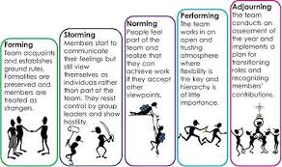
Groepsprocessen
Groepsontwikkelingen beginnen met het op gang komen van een relatie tussen twee of meer personen. Deze beginrelatie is een noodzakelijke voorwaarde voor het op gang komen van een groep, maar gedurende zijn ontstaan is een groep in een voortdurend ontwikkelingsproces, waarin relaties kunnen veranderen. Soms lijken de relaties tussen de groepsleden stabiel, met weinig verandering in de loop van tijd, maar vaker zullen relaties zich regelmatig wijzigen. In het begin van de groep zullen er meer wijzigingen zijn dan later, wanneer zich een structuur ontwikkeld heeft en de relaties stabieler worden.
Enerzijds kenmerkt een groep zich dus door de manier waarop de groepsleden met elkaar omgaan, anderzijds heeft elke fase in de ontwikkeling van een groep een kenmerkende opstelling van de groep naar de begeleider. Als begeleider van een groep zal men inzicht dienen te hebben in de processen die zich daarbij afspelen.
Deze processen worden ook nog beïnvloed door de manier waarop de rollen in een groep worden verdeeld. Niet iedereen speelt dezelfde rol, en niet ieder lid speelt een zelfde rol op dezelfde wijze.

Slide 27
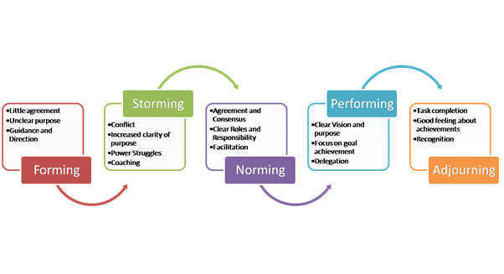

Slide 28
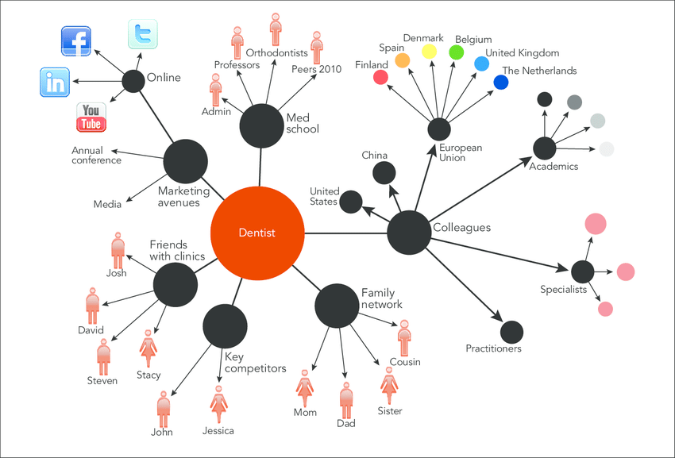
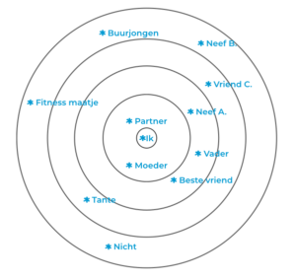
Sociogram.
De rollen en posities die groepsleden hebben, kun je uittekenen. Je zet daarvoor alle namen in een cirkel en maakt verbindende lijnen tussen de groepsleden die contact met elkaar hebben.
Zo zie je heel helder hoe de verhoudingen in een groep zijn, welke groepsleden veel contacten hebben en welke weinig. Aan de hand van dit schema zie je of de rollen goed verdeeld zijn.
Je maakt zo’n schema om inzicht in je groep te krijgen. Inzicht heb je nodig om de ontwikkeling van de groepscohesie en de groepsstructuur te beïnvloeden. Op basis van dit schema kun je een plan bedenken om verbeteringen aan te brengen. Dergelijke schema’s zijn een momentopname. De verhoudingen wijzigen zich in de loop van het groepsproces. Het is daarom goed om regelmatig een sociogram te maken.

Slide 29
Dat was les 6
Bedankt voor de aandacht, het geduld en succes met de twee opdrachten! Mag je mailen ☺

Slide 30
Was je er vorige week niet?
Volg dan nu de snelle versie van les 5 met daarin ook uitleg over LA 4 van SW voor deze periode!
Even geduld; ga ik die presentatie even opstarten ☺
https://www.youtube.com/watch?v=luJ_WVFw3iw

